Slide 1

Unity3D 游戏开发
---游戏场景、游戏对象及组件、预设体

Slide 2
Unity3D 相关知识
游戏场景（Scene）
地形编辑器（Terrain）
游戏对象（GameObject）
组件（Components）
预设体（Prefabs）
物体分类查询（Tag&Layer）

Slide 3
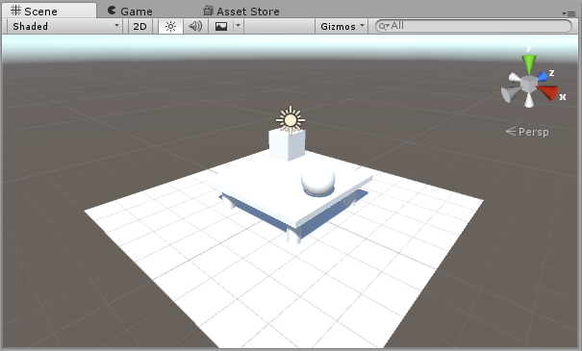
游戏场景（Scene）
游戏场景（游戏按不同功能，分场景开发）

Slide 4
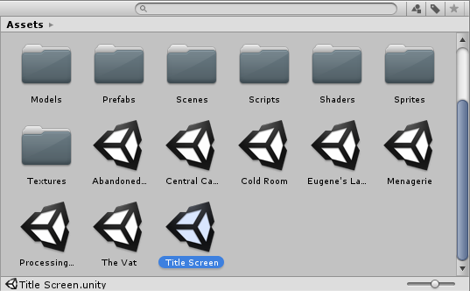
游戏场景（Scene）
游戏场景存储（按功能分场景存储）

Slide 5
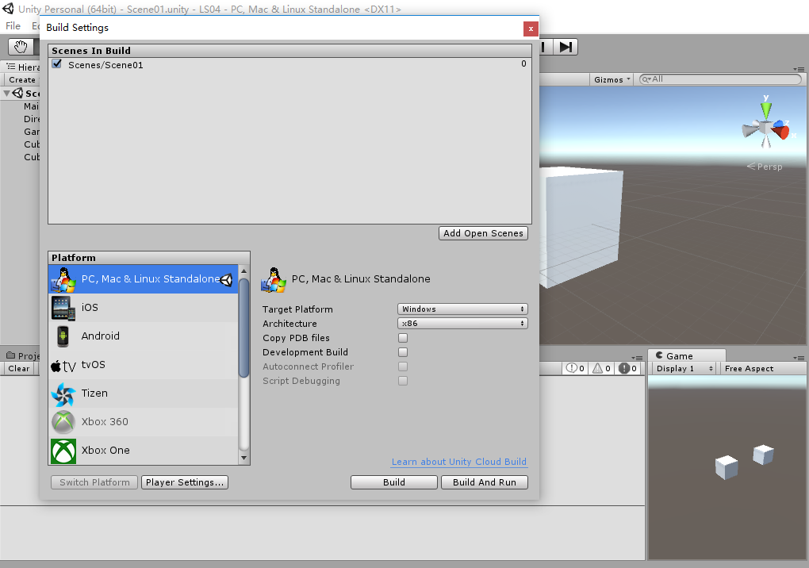
游戏场景（Scene）
项目发布（选择要发布的场景）

Slide 6
Unity3D 相关知识
游戏场景（Scene）
地形编辑器（Terrain）
游戏对象（GameObject）
组件（Components）
预设体（Prefabs）
物体分类查询（Tag&Layer）

Slide 7
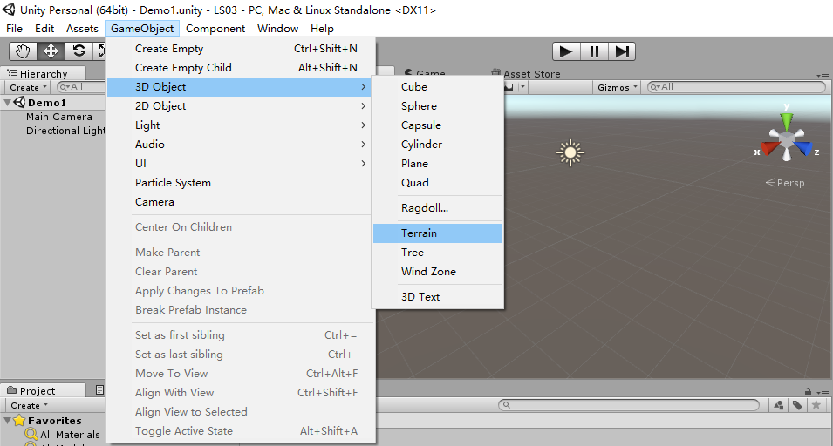
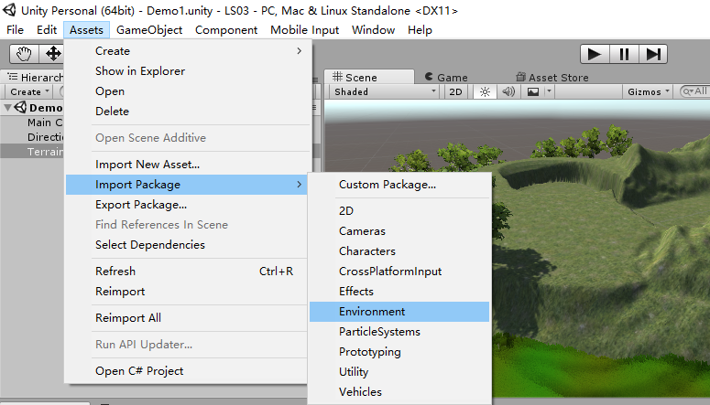
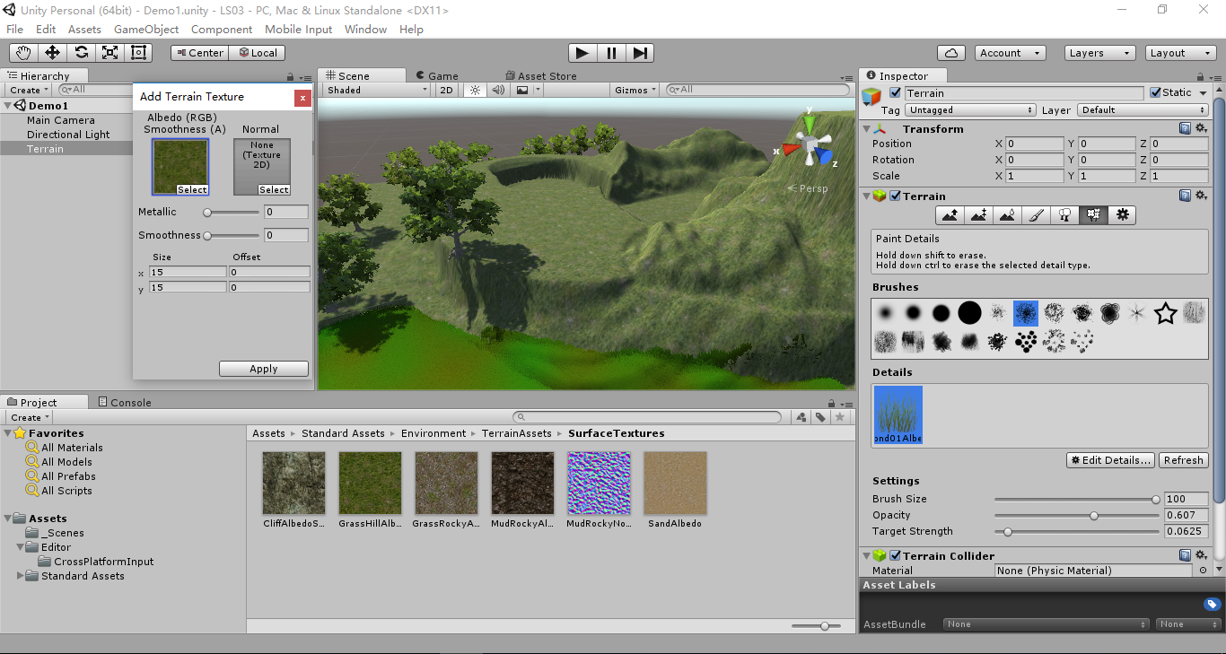
地形编辑（Terrain）
游戏地形编辑器
地形练习

Slide 8
Unity3D 相关知识
游戏场景（Scene）
地形编辑器（Terrain）
游戏对象（GameObject）
组件（Components）
预设体（Prefabs）
物体分类查询（Tag&Layer）

Slide 9
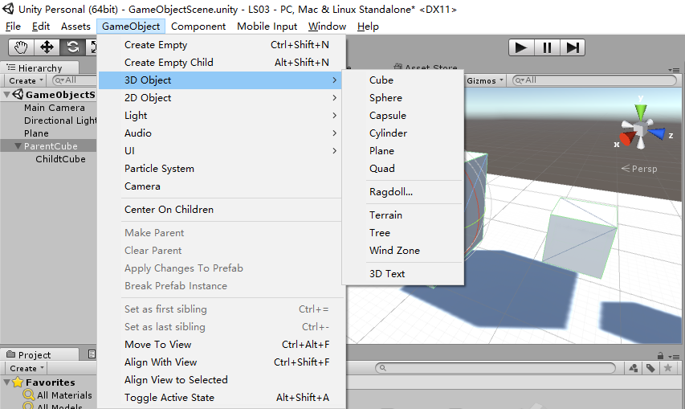
游戏对象（GameObject）
常用物体介绍（空物体、空子物体、3D物体等）

Slide 10
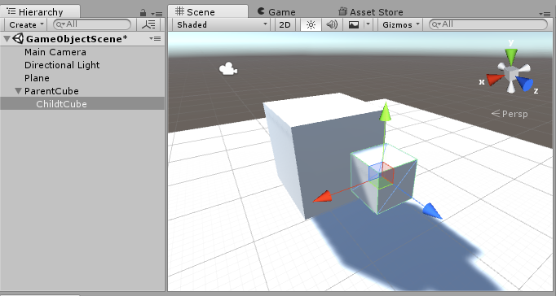
游戏对象（GameObject）
位置坐标（Transform)、坐标系（世界vs物体）
组合父子关系(Parent-Child)、Active传递

Slide 11
Unity3D 相关知识
游戏场景（Scene）
地形编辑器（Terrain）
游戏对象（GameObject）
组件（Components）
预设体（Prefabs）
物体分类查询（Tag&Layer）

Slide 12
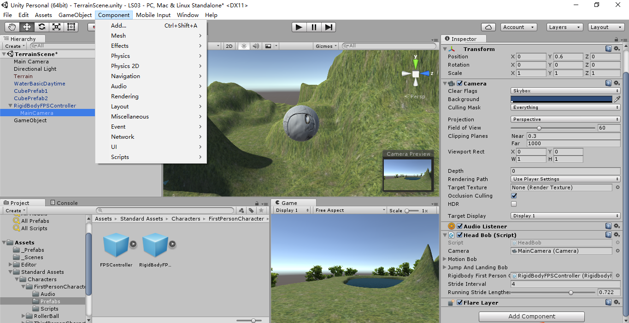
组件（Component）
游戏对象是由Component组件组成
重要组件（Transform、Script、渲染、物理等）

Slide 13
Unity3D 相关知识
游戏场景（Scene）
地形编辑器（Terrain）
游戏对象（GameObject）
组件（Components）
预设体（Prefabs）
物体分类查询（Tag&Layer）

Slide 14
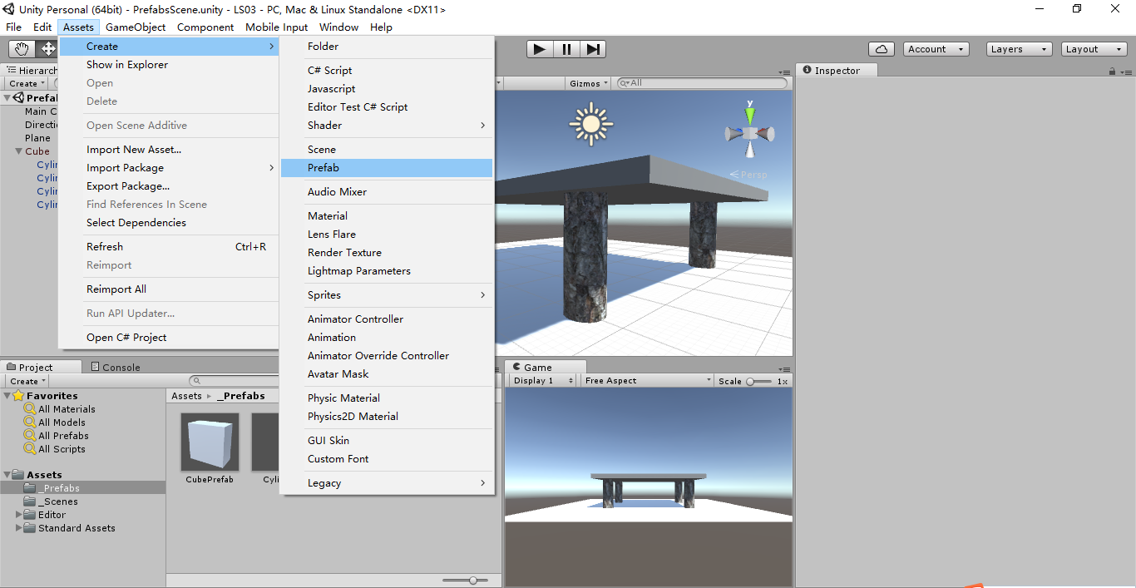
预设体（Prefabs）
可统一对游戏物体GameObject进行修改
可对物体进行设置进行保存并进行动态实例化

Slide 15
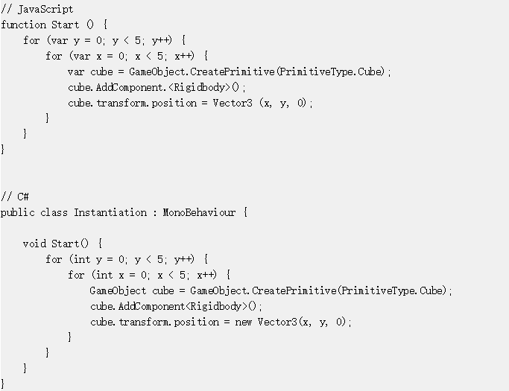
预设体（Prefabs）
动态生成游戏对象
综合练习

Slide 16
Unity3D 相关知识
游戏场景（Scene）
地形编辑器（Terrain）
游戏对象（GameObject）
组件（Components）
预设体（Prefabs）
物体分类查询（Tag&Layer）

Slide 17
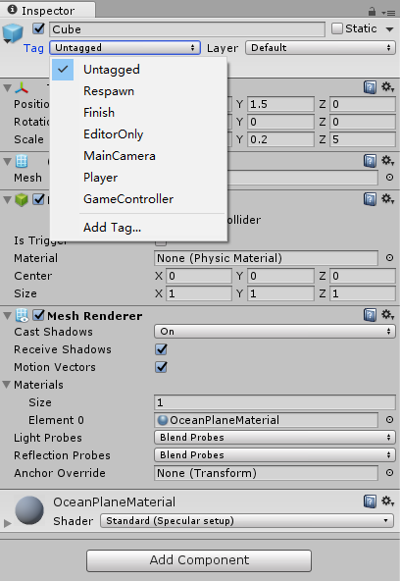
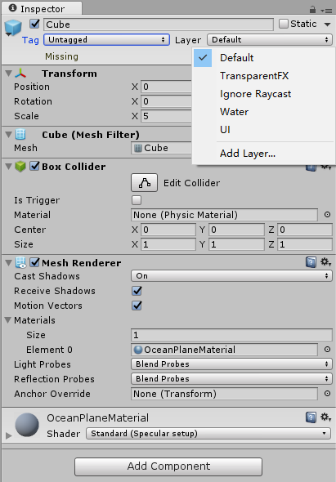
物体分类查询（Tag&Layer）
可统一对游戏物体GameObject进行筛选

Slide 18

Thank You！

